Slide 1
МИНИСТЕРСТВО НАУКИ И ВЫСШЕГО ОБРАЗОВАНИЯ РОССИЙСКОЙ ФЕДЕРАЦИИ МОСКОВСКИЙ ГОСУДАРСТВЕННЫЙ ТЕХНИЧЕСКИЙ УНИВЕРСИТЕТ им. Н.Э.Баумана КАФЕДРА ПРОЕКТИРОВАНИЕ И ТЕХНОЛОГИЯ ПРОИЗВОДСТВА ЭЛЕКТРОННОЙ АППАРАТУРЫ Отчёт о выполнении практического командного задания №1 «Исследование пузырьковой и пирамидальной сортировок » Выполнили: студенты группы ИУ4-21Б
Глухов Степан
Царёв Матвей
Титов Андрей
Юров Всеволод
Лебединцев Фёдор
Проверил: д.т.н., профессор, профессор каф. ИУ-4 Л.А.Зинченко Москва, 2022 г.

Slide 2
«Исследование пузырьковой и пирамидальной сортировок»
Цель работы: изучить алгоритмы пузырьковой и пирамидальной сортировки, приобрести практические знания в реализации данных алгоритмов, выявить преимущества и недостатки.

Slide 3
«Исследование пузырьковой и пирамидальной сортировок»
Пузырьковая сортировка
Сортировка пузырьком (обменная сортировка) – простой в реализации и малоэффективный алгоритм сортировки. Метод изучается одним из первых на курсе теории алгоритмов, в то время как на практике используется очень редко.
Упорядоченный массив создается на том же участке памяти, где находится исходная последовательность. Идея метода состоит в том, чтобы попарно сравнивать соседние элементы. Каждый проход начинается с начала последовательности. Сравнивается первый элемент со вторым: если порядок между ними нарушен, то они меняются местами. Затем сравниваются второй с третьим, третий с четвертым и так далее до конца массива; элементы с неправильным порядком в паре меняются местами. В итоге, после первого прохода, максимальный (или минимальный, в зависимости от вида сортировки: по возрастанию/по убыванию) элемент будет находиться на последнем месте в массиве, он как бы «всплывет» наверх. Именно поэтому этот метод называется сортировка пузырьком. На следующем проходе рассматривается последовательность от 1 до N-1, затем от 1 до N-2, и так до конца. После каждого прохода можно делать проверку: выполнялись ли перестановки элементов. Если не выполнялись, то сортировка завершена.
При сортировке пузырьком максимальное число сравнений составляет 0,5N², а среднее число сравнений приблизительно 0,25N².

Slide 4
«Исследование пузырьковой и пирамидальной сортировок»

Slide 5
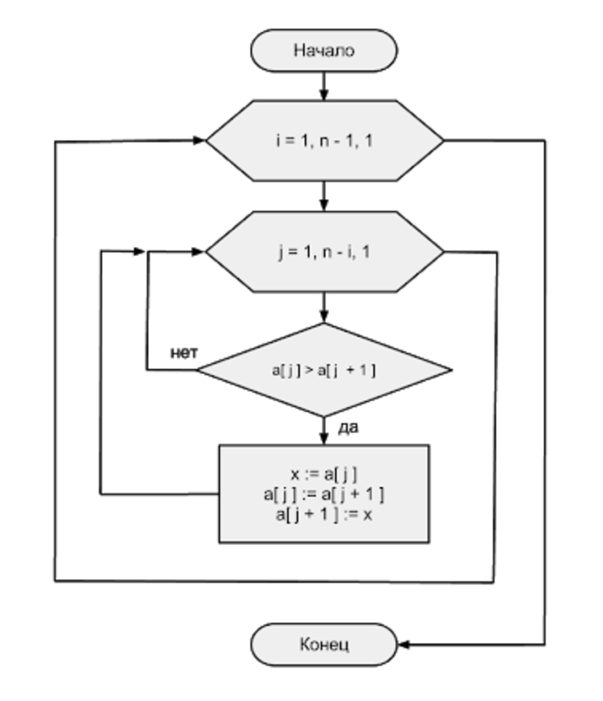
«Исследование пузырьковой и пирамидальной сортировок»
Схема по ГОСТу:

Slide 6
«Исследование пузырьковой и пирамидальной сортировок»
float bubbleSort(int *array, int size){ //функция сортировки пузырьком, принимает указатель на массив, а возвращает время работы алгоритма
int start = clock(); //объявление переменной start(хранит количество тиков прошедших с начала запуска программы)
for(int i=size-1; i>0; i--)
for(int j=0; j<i; j++) //бежим по массиву от первого элемента до i элемента
if(array[j-1]>array[j])
SWAP(array, j-1, j); //"поднимаем" элемент с наиболее большим значение "вверх"
return ((clock()-start)*1.0)/CLOCKS_PER_SEC; //возвращаем разницу между количеством тиков, прошедших с начала программы, и значением переменной start, переводя значение в секунды
}

Slide 7
«Исследование пузырьковой и пирамидальной сортировок»
Пирамидальная сортировка
Пирамидальная сортировка (или сортировка кучей, HeapSort) — это метод сортировки сравнением, основанный на такой структуре данных как двоичная куча. Она похожа на сортировку выбором, где мы сначала ищем максимальный элемент и помещаем его в конец. Далее мы повторяем ту же операцию для оставшихся элементов.
Двоичная куча — это законченное двоичное дерево, в котором элементы хранятся в особом порядке: значение в родительском узле больше (или меньше) значений в его двух дочерних узлах. Первый вариант называется max-heap, а второй — min-heap. Куча может быть представлена двоичным деревом или массивом.
Дочерние элементы делятся на левый и правый(в нашем коде на left и right).
Левый элемент имеет индекс 2*i + 1. Правый элемент иммет индекс 2*i + 1.
Сортировка пирамидальная похожа на сортировку выбором.

Slide 8
«Исследование пузырьковой и пирамидальной сортировок»

Slide 9
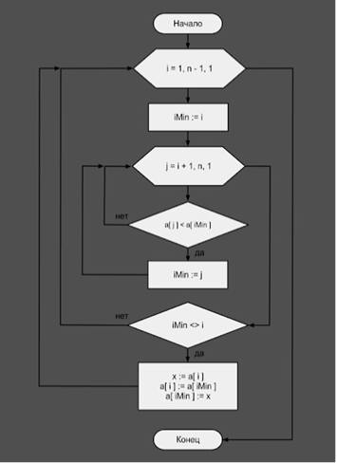
«Исследование пузырьковой и пирамидальной сортировок»
Схема по ГОСТу:

Slide 10
«Исследование пузырьковой и пирамидальной сортировок»
Этап №1.
Построение пирамиды. Определяем правую часть дерева, начиная с n/2-1 (нижний уровень дерева). Берем элемент левее этой части массива и просеиваем его сквозь пирамиду по пути, где находятся меньшие его элементы, которые одновременно поднимаются вверх; из двух возможных путей выбираете путь через меньший элемент.
Этап №2.
Сортировка на построенной пирамиде. Берем последний элемент массива в качестве текущего. Меняем верхний (наименьший) элемент массива и текущий местами. Текущий элемент (он теперь верхний) просеиваем сквозь n-1 элементную пирамиду. Затем берем предпоследний элемент и т.д.

Slide 11
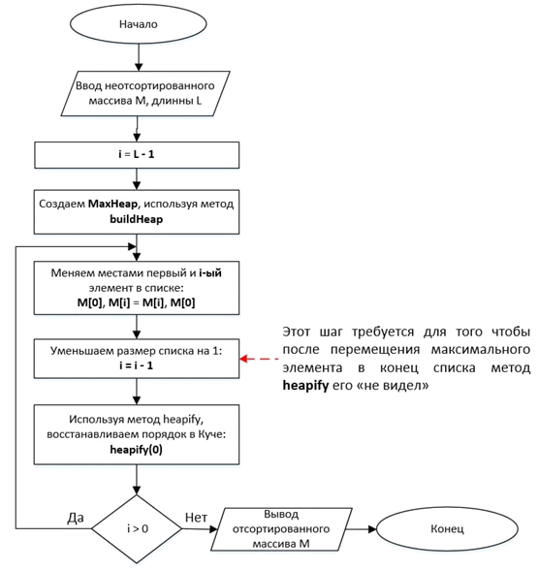
«Исследование пузырьковой и пирамидальной сортировок»
Используя словесную схему для пирамидального метода, можно вкратце объяснить процесс сортировки.

Slide 12
«Исследование пузырьковой и пирамидальной сортировок»
float heapSort(int *arr, int n) {
int start = clock(); // засекаем начальное время старта сортировки
for (int i = n / 2 - 1; i >= 0; i--) // создаем бинарное дерево, где главный корневой элемент - макисмальный, а каждый дочерний меньше своего корневого.
heapify(arr, n, i); // n/2-1 -это все корневые элементы в дереве.
for (int i = n - 1; i >= 0; i--) {
SWAP(arr, 0, i); //по созданному бинарному дереву проходимся с конца, меняя главный корневой элемент на последнее место, то есть
//ставя максимальный элемент в конец массива, затем проводим реорганизацию бинарного дерева,
//снова ставя максимальный элемент на место главного корня, уже не учитвая последний элемент,
//и затем снова меняем уже предпоследний элемент с корневым, и так пока не пройдемся по всему массиву
heapify(arr, i, 0);
}
return ((clock()-start)*1.0)/CLOCKS_PER_SEC; // закничиваем измерение времени нашей сортировки
}

Slide 13
«Исследование пузырьковой и пирамидальной сортировок»
Преимущества:
Пузырьковая | Пирамидальная
самая простая в реализации. не требуется дополнительных массивов. | отсутствие потребности в памяти под стек. отсутствие деградации при неудачных наборах данных — быстрая сортировка легко деградирует до O(n²).

Slide 14
«Исследование пузырьковой и пирамидальной сортировок»
Недостатки:
Пузырьковая | Пирамидальная
Время алгоритма пропорционально квадрату количества элементов. Эффективна только для небольших массивов. | неустойчивость быстрой сортировки, то есть одинаковые ключи могут идти не в том порядке, в котором они были во входном файле.

Slide 15
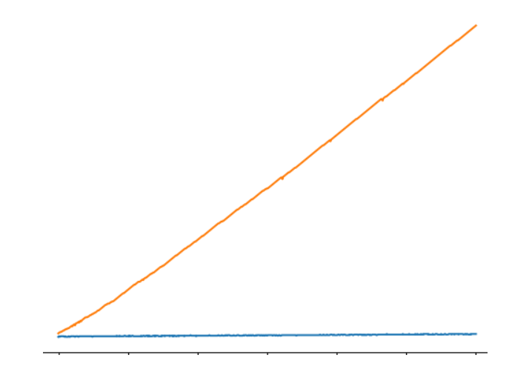
«Исследование пузырьковой и пирамидальной сортировок»

